Slide 1
Rotulagem de Anúncios
Rotulagem de anúncios extraídos de sites de comércio eletrônico (marketplaces) para identificar comercialização de produtos não homologados

Slide 2
Objetivo
Separar anúncios de produtos de telecomunicações dos anúncios de produtos diversos

Slide 3
Extração de anúncios
Regulatron coletou 230 mil anúncios dos marketplaces Amazon, Magalu e Mercado Livre
Busca por palavra chave
Produtos de telecomunicações e produtos diversos

Slide 4
Separação dos anúncios de produtos para telecomunicações
Separar os anúncios de produtos para telecomunicações dos anúncios de produtos diversos
Algoritmos de aprendizagem de máquina supervisionada
Necessária rotulagem prévia dos anúncios

Slide 5
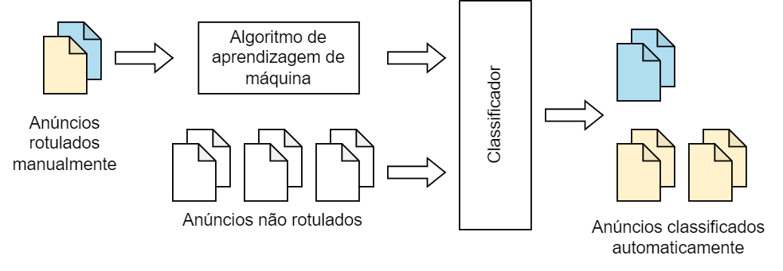
Abordagem: aprendizado supervisionado

Slide 6
Rotulagem
Identificar características do anúncio
Identificar tipo e categoria de cada produto
Amostra de anúncios de cada marketplace

Slide 7
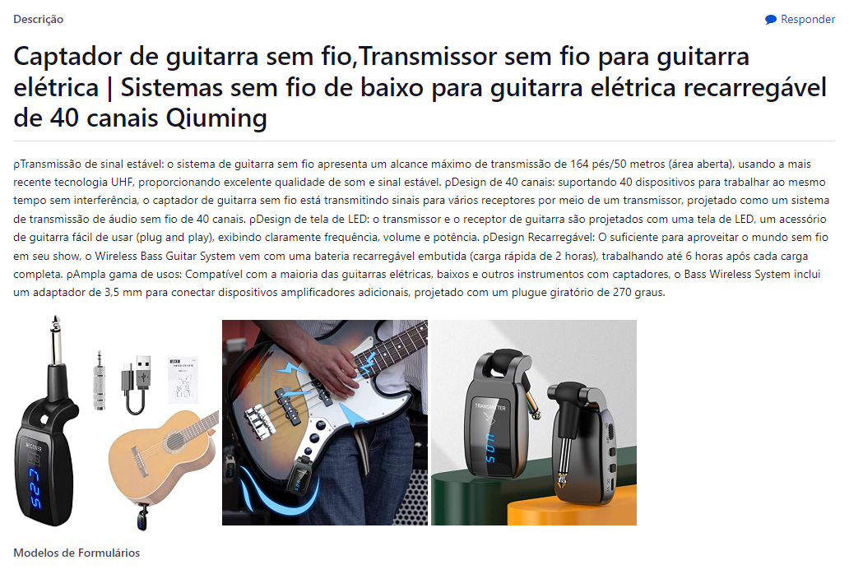
Rotulagem
Título
Descrição
Fotos
Nem sempre todos os elementos estarão presentes!

Slide 8
Rotulagem
Título bem elaborado?
Título identifica o produto?
Descrição bem elaborada?
Descrição identifica produto?
É produto para telecomunicações?
É transmissor de RF?
Qual o tipo do produto?

Slide 9
Rotulagem
Título bem elaborado?
O título é simples, conciso, e descreve o produto?
O título ideal para o anúncio de um produto precisa ser simples, sua estrutura deve conter produto + marca + modelo + algumas especificações suficientes para identificar o produto. (Fonte: Olist, adaptado)
Título identifica o produto?
As informações contidas no título são suficientes para identificar com clareza o produto anunciado?

Slide 10


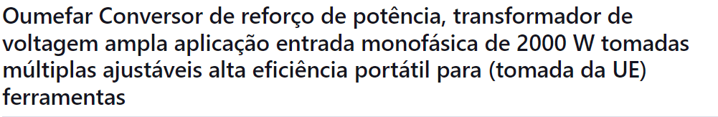
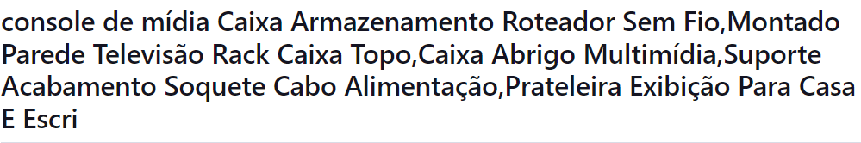
Exemplos de título
Título
Bem elaborado?
Identifica o produto?

Slide 11
Rotulagem
Descrição bem elaborada?
A descrição contém todas as informações necessárias e suficientes para tirar qualquer dúvida sobre as características do produto?
Uma boa descrição de produto precisa ter todas as informações necessárias, de forma que o cliente consiga tirar suas dúvidas e comprar com tranquilidade, evitando reclamações, trocas e cancelamentos. (Fonte: Olist, adaptado)
Descrição identifica produto?
As informações contidas na descrição são suficientes para identificar com clareza o produto anunciado?
Se não houver descrição: "Não se aplica"

Slide 12
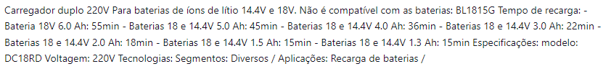
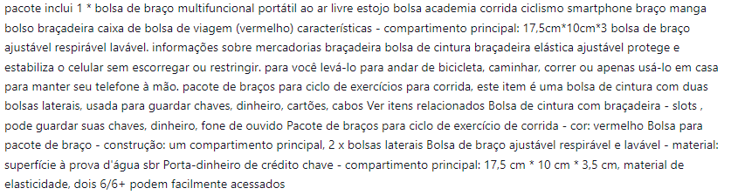
Exemplos de descrição
Descrição
Bem elaborada?
Identifica o produto?

Slide 13
Rotulagem
É produto para telecomunicações?
É transmissor de RF?
Qual o tipo do produto?
O produto anunciado é um produto para telecomunicações?
Equipamento, aparelho, dispositivo ou elemento que compõe meio necessário ou suficiente à realização de telecomunicações, seus acessórios e periféricos?
O produto anunciado é transmissor ou transceptor de radiofrequência?
Bateria não destinada a celular
Bateria para telefone celular
Bloqueador de sinal de celular (jammer/Flipper Zero)
Carregador de celular: parede ou veicular
Carregador de celular: portátil (powerbank)
Carregador ou fonte não destinada a celular
Computador ou notebook
Drone
Peças e acessórios para computador com fio
Roteador/reforçador WiFi
Reforçador/repetidor de sinal de celular
Telefone celular
TV Box
Outra (tipo/categoria não listada acima)

Slide 14
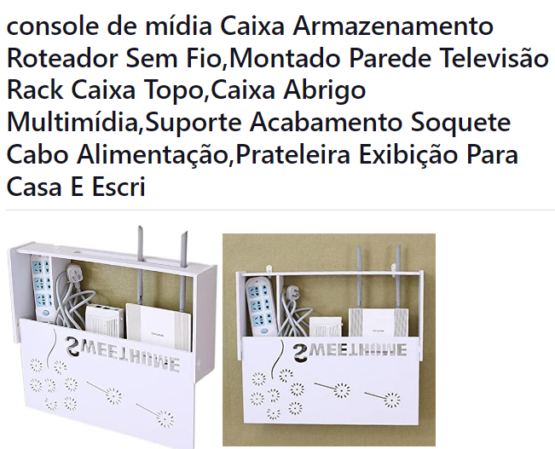
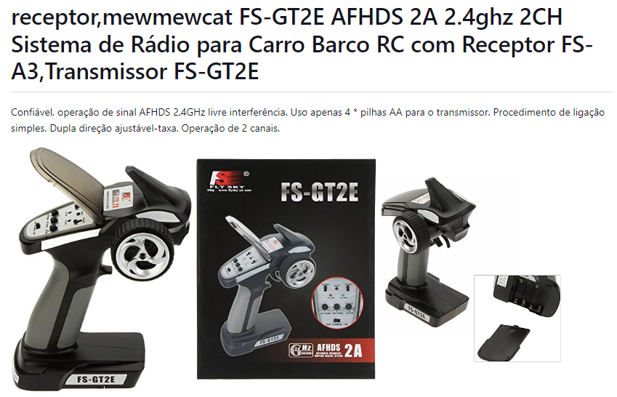
Exemplos de anúncios mal elaborados

Slide 15


Recursos necessários
45 minutos de rotulagem + 15 minutos de intervalo
512 rotulagens por tarefa
40 tarefas PGD
20.480 rotulagens
18,98 horas de tarefa PDG APO_25_5
20 fiscais
2 tarefas PGD/fiscal
37,96 horas/fiscal

Slide 16

Dúvidas até aqui..

Slide 17


Demonstração prática

